Slide 1
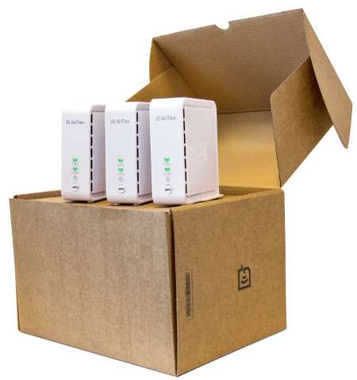
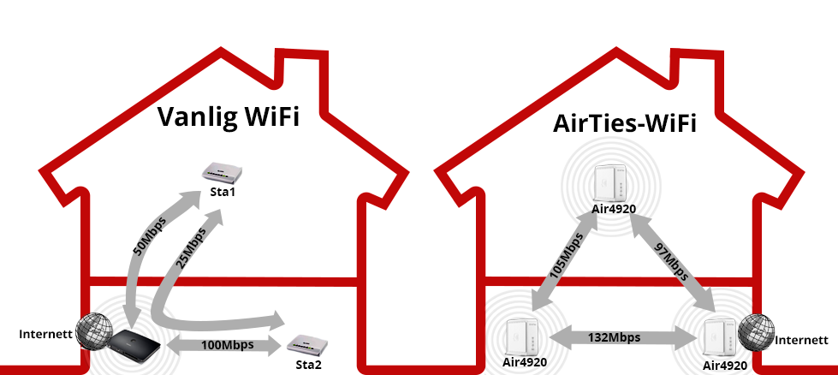
AirTies Air 4920 boligpakke
Et smart mesh-nettverk av trådløse tilgangspunkter gir deg full dekning og stabil ytelse i hele boligen.
Wifi du ikke trenger å tenke på
Når du har satt opp Air 4920, sørger nettverket for at du alltid er koblet til der du får den beste ytelsen:
Beveg deg rundt i boligen uten å tenke på hvor du er koblet til (klientstyring)..
Nettverket forhindrer at én enkelt klient får så dårlig dekning at den drar ned ytelsen for alle (“bad apple”).
Fakta om Air 4920
Best ytelse for nyere maskiner og dingser som støtter 802.11ac og n. Støtter også eldre utstyr som bruker 802.11a, b og g.
Klientstyring med båndstyring: Begge frekvensbånd (2,4GHz og 5GHz) brukes samtidig med samme SSID og passord. Det beste tilgjengelige tilgangspunktet og frekvensbåndet velges automatisk.
Mer informasjon: Se https://eyenetworks.no/airties-smart-wifi

Slide 2
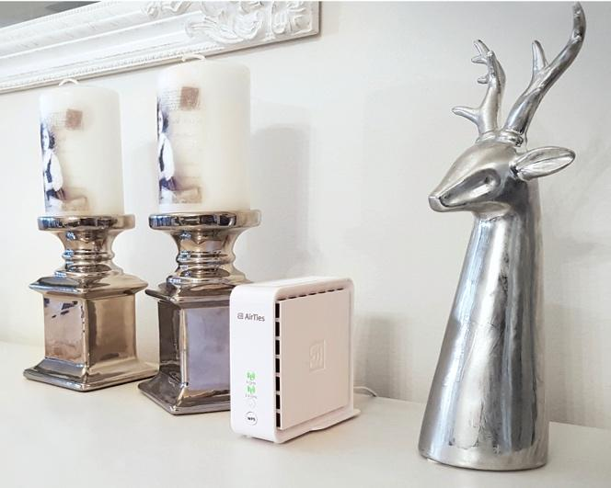
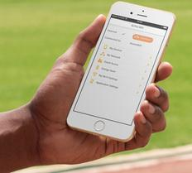
Slik får du full dekning
med AirTies Air 4920 boligpakke
1. Sett ut AirTies-enhetene
Pakk ut enhetene og koble én av dem til ruter eller modem med nettverkskabelen som følger med.
Plasser de andre enhetene der du vil utvide dekningen. Dekningsfeltet strekker seg i alle retninger som en kule rundt hver enhet.
Nettet er oppe når 5GHz-lampen lyser grønt med et kort blink hvert 5. sekund.
Hjelp med plassering av enhetene? Bruk Plasseringsguiden på https://eyenetworks.no/airties-smart-wifi
2. Klargjør nettet med appen
På mobil eller nettbrett koblet til “gammelt” trådløst nett: Installer og start appen “AirTies Wi-Fi” for Android eller iOS.
Følg instruksjonene i appen for å kopiere over SSID (nettverksnavn) og passord.
3. Slå av trådløst i ruter eller modem
For å unngå at “gammelt” trådløst nettverk ødelegger for det nye AirTies-nettverket, slå av WLAN/wifi i ruteren eller modemet. Følg instruksjoner fra nettleverandør eller produsent.

